Slide 1

Práctica 2. Limpieza y análisis de datos
AUTOR: JOSÉ ANTONIO GONZÁLEZ CONSTANZA
DNI: 07484042A
CORREO: jgonzalezcon@uoc.edu

Slide 2
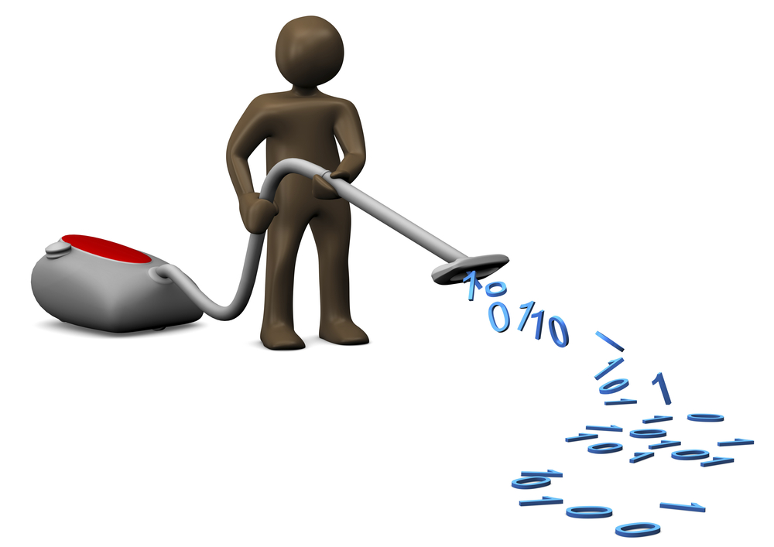
Práctica 2. Limpieza y análisis de datos
Introducción
La práctica 2, Limpieza y análisis de datos de la asignatura “Tipología y ciclo de vida de los datos”, perteneciente al Máster en Ciencia de Datos de la Universitat Oberta de Catalunya, se ha desarrollado de manera individual por José Antonio González Constanza.
En toda su consecución, se ha tratado de realizar un trabajo de gran calidad que permitiera desarrollar todas las competencias y objetivos recogidos en la práctica.

Slide 3

Práctica 2. Limpieza y análisis de datos
Descripción de la práctica a realizar
Tal como viene enunciado en la misma, se procede a describir y explicar cada uno de los apartados:
1.- Descripción del dataset.
El conjunto de datos objeto de análisis se ha obtenido a partir de una competición de Kaggle, “Red Wine Quality”.
El dataset se constituye por 12 características que representan un total de 1.599 observaciones de vinos tintos.
Incluye atributos tales como: acidez volátil y fija, acido cítrico, residuos de azúcar, cloruros, dióxido de azufre libre y total, densidad, pH, alcohol y la variable dependiente objetivo, calidad.

Slide 4

Práctica 2. Limpieza y análisis de datos
2.- Importancia y objetivos de los análisis
El objetivo se centra en la limpieza y adaptación de los datos para modelos de regresión y contrastes de hipótesis que ayuden a identificar propiedades interesantes en las muestras que puedan ser inferidas con respecto a la población.
La elección del dataset se encuentra en el interés que suscita la temática relacionada con la automatización en la determinación de la calidad de los vinos, concretamente, de los vinos tintos.
La posibilidad de fijar la calidad de un vino específico en función de una serie de características continuas con el objetivo de establecer precios objetivos en los puntos de venta.

Slide 5
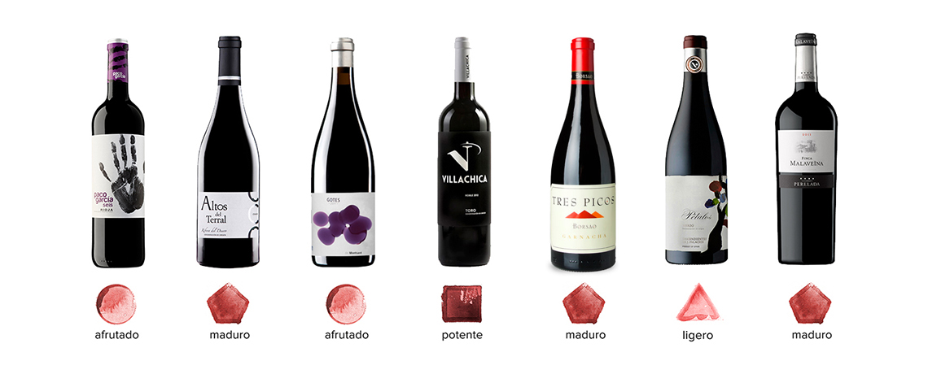

Práctica 2. Limpieza y análisis de datos
3.- Limpieza de datos y valores extremos
Lectura del fichero en formato .csv.
Comprobación del tipo de observaciones, todas de tipo “integer” o “numérico”.
Eliminación de valores vacíos y NA’s. El dataset no requiere de ninguna transformación o corrección al no encontrarse este tipo de datos.
Valores extremos. Se han usado dos tipos de procedimientos en la búsqueda de este tipo de datos. Por un lado, se han representado diagramas de caja para observar los valores que se alejan de la media y por otro, se han observado las distancias entre las medias y medianas con la función summary().
Tan solo se han eliminado los valores de fixed.acidity por presentar una gran distancia su media con respecto a la mediana.

Slide 6

Práctica 2. Limpieza y análisis de datos
4.- Exportación de los datos preprocesados
Una vez acometido en el conjunto de datos inicial los procedimientos de integración, validación y limpieza, se ha procedido a guardar estos en un nuevo fichero denominado “RedWines_data_clean.csv.
5.- Análisis de datos
Comprobación de normalidad y homogeneidad en las observaciones. Destaca la falta de normalidad del conjunto total de los datos.
Se ha usado para tal análisis la prueba de normalidad de Anderson-Darling.

Slide 7

Práctica 2. Limpieza y análisis de datos
6.- Pruebas estadísticas
Análisis de correlaciones para determinar cual de las variables independientes ejercen una mayor influencia sobre la calidad final del vino. Destacan la acidez volátil, sulfatos y el grado de alcohol.
Modelado de regresión lineal múltiple. Dadas las características presentes, buscar el mejor modelo que permita predecir la calidad de un determinado vino en base a dichos factores. Como mejores predictores encontramos la acidez volátil, cloruros, dióxido de azufre libre y total, pH, sulfatos y alcohol.
El modelo ha obtenido un Residual Standard Error del 64,98% y un R-squared del 35,79%.
El modelo por regresión lineal tan solo explica el 35,42% de la variabilidad observada en la calidad del vino. Un porcentaje inferior al del azar.
Contraste de hipótesis. Se prueba si mayores cantidades en el vino de pH por encima o por debajo de la media proporcionan una ventaja o mejora en la calidad del vino. Se obtiene un p-value superior al nivel de significación fijado, 0,05, por lo que se debe aceptar la hipótesis nula. Concluimos con un aumento de la calidad del vino si la cantidad de pH es inferior a la media.

Slide 8

Práctica 2. Limpieza y análisis de datos
7.- Código y vídeo
https://github.com/jgonzalezcon/Practica-2-WineQuality
8.- Conclusiones
Lamentablemente, los resultados obtenidos no nos aportan un modelo de regresión razonable que al menos explique la variabilidad de la variable dependiente en un porcentaje superior al azar.
Tan solo se ha logrado obtener un modelo que explique como máximo el 35,79% de la variabilidad observada.
Práctica muy interesante y desafiante que nos permite profundizar en los métodos de predicción de una variable dependiente mediante modelos lineales y en base a una serie de predictores o variables independientes que explican la variable objetivo.

Slide 9
Práctica 2. Limpieza y análisis de datos
Recursos
Calvo M, Subirats L, Pérez D (2019). Introducción a la limpieza y análisis de los datos. Editorial UOC.
Squire, Megan (2015). Clean Data. Packt Publishing Ltd.
Jiawei Han, Micheine Kamber, Jian Pei (2012). Data mining: concepts and techniques. Morgan Kaufmann.
Jason W. Osborne (2010). Data Cleaning Basics: Best Practices in Dealing with Extreme Scores. Newborn and Infant Nursing Reviews.
Peter Dalgaard (2008). Introductory statistics with R. Springer Science & Business Media.
Wes McKinney (2012). Python for Data Analysis. O’Reilley Media, Inc.
Tutorial de Github https://guides.github.com/activities/hello-world.

